Slide 1
Щоб дізнатися про що буде сьогоднішній урок - розгадайте ребус
’
’
’
’
’
’
Етикет
2 = С
Інтереси

Slide 2
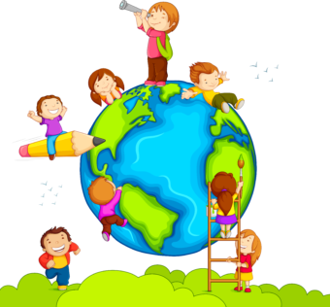
Розділ І. Я, моя індивідуальність і безпека Тема уроку: Мій приватний інформаційний простір

Slide 3
Очікування
Учень/учениця:
визначає свої потреби, бажання, інтереси та цілі; 
застосовує вербальні і невербальні засоби спілкування для конструктивної комунікації;
розрізняє складники особистого простору, поважає свій і чужий особистий простір під час спілкування; 
визначає відмінності між людьми як ціннісну ознаку індивідуальності; 
толерантно ставиться до поглядів, переконань, інтересів і потреб інших осіб;
прогнозує ризики комунікації у віртуальному середовищі; 
пояснює почуття інших осіб і визнає їхнє право на вираження своїх почуттів. .

Slide 4
Мотивація до навчання
Пригадате, що ви вже знаєте з цієї теми.
Чого саме ви очікуєте від
цього уроку?

Slide 5
«Асоціації»

Slide 6
Актуалізація знань
Діти, пригадайте тему 5 класу «Я і мої особисті кордони. Право на самовираження» та дайте відповідь на питання:
- Як ви розумієте свої особисті кордони в інтернеті (відповіді на дошці або фліпчарті).

Slide 7
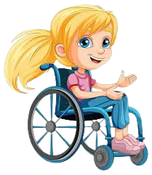
Робота з підручником
Привіт, друзі!
Не знаю, як ви, а я все ще перебуваю у роздумах після нашого минулого уроку. Пам’ятаєте, ми розмірковували над тим, яку інформацію можна публікувати, а яку — ні. І взагалі, що можна публікувати про себе особисто, щоб це не порушило мої кордони і кордони інших людей?
Дійсно цікаве питання.
Я теж над ним розмірковую, особливо коли пишу щось в мережі.

Slide 8
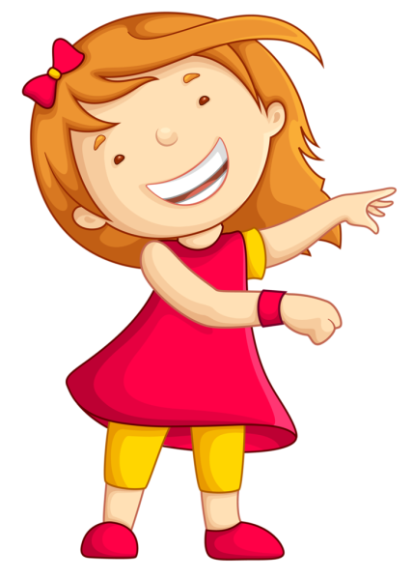
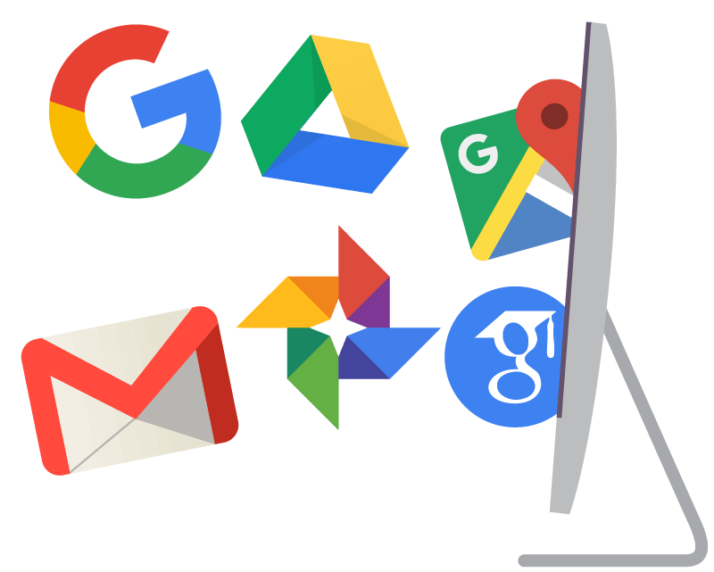
Дайте відповіді на питання
Чи замислювалися ви над тим, як виглядає твій власний інформаційний простір?
Ми вже обговорювали з тобою питання особистих кордонів та твоє право на самовираження. А чи поширюється це право на твій інформаційний простір?
Як ви визначаєте особисті кордони у
власному інформаційному просторі?

Slide 9
Дайте відповіді на питання
Як ви розумієте свої особисті кордони в інтернеті?
Чи є для тебе інтернет засобом самовираження? Якщо так, то як саме?
Що є небезпечним для тебе в інтернеті, коли ти «відчиняєш» для інших свою «інформаційну кімнату»?

Slide 10
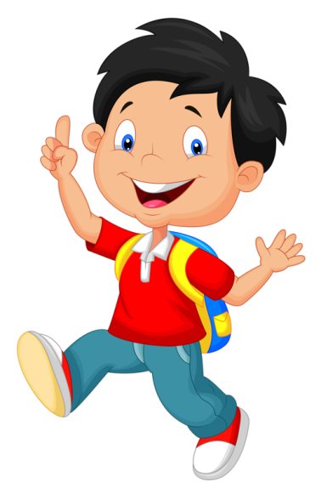
Словничок
Інформаційний простір — це сукупність інформації, результати комунікаційної діяльності суспільства в певному організованому просторі. Зокрема, це інтернет-простір, де ми за допомогою різних електронних девайсів можемо бути на зв’язку з важливими для нас людьми, певним чином контролювати те, що відбувається навколо, дізнаватись останні новини у країні та у світі.

Slide 11
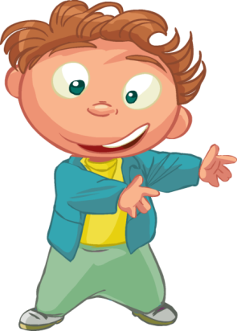
Словничок
Персональні дані — це відомості чи сукупність відомостей про фізичну особу, яка може бути визначена (знайдена, ідентифікована) за ними.

Slide 12
Робота з підручником
Стор. 16, вправа 2.

Slide 13
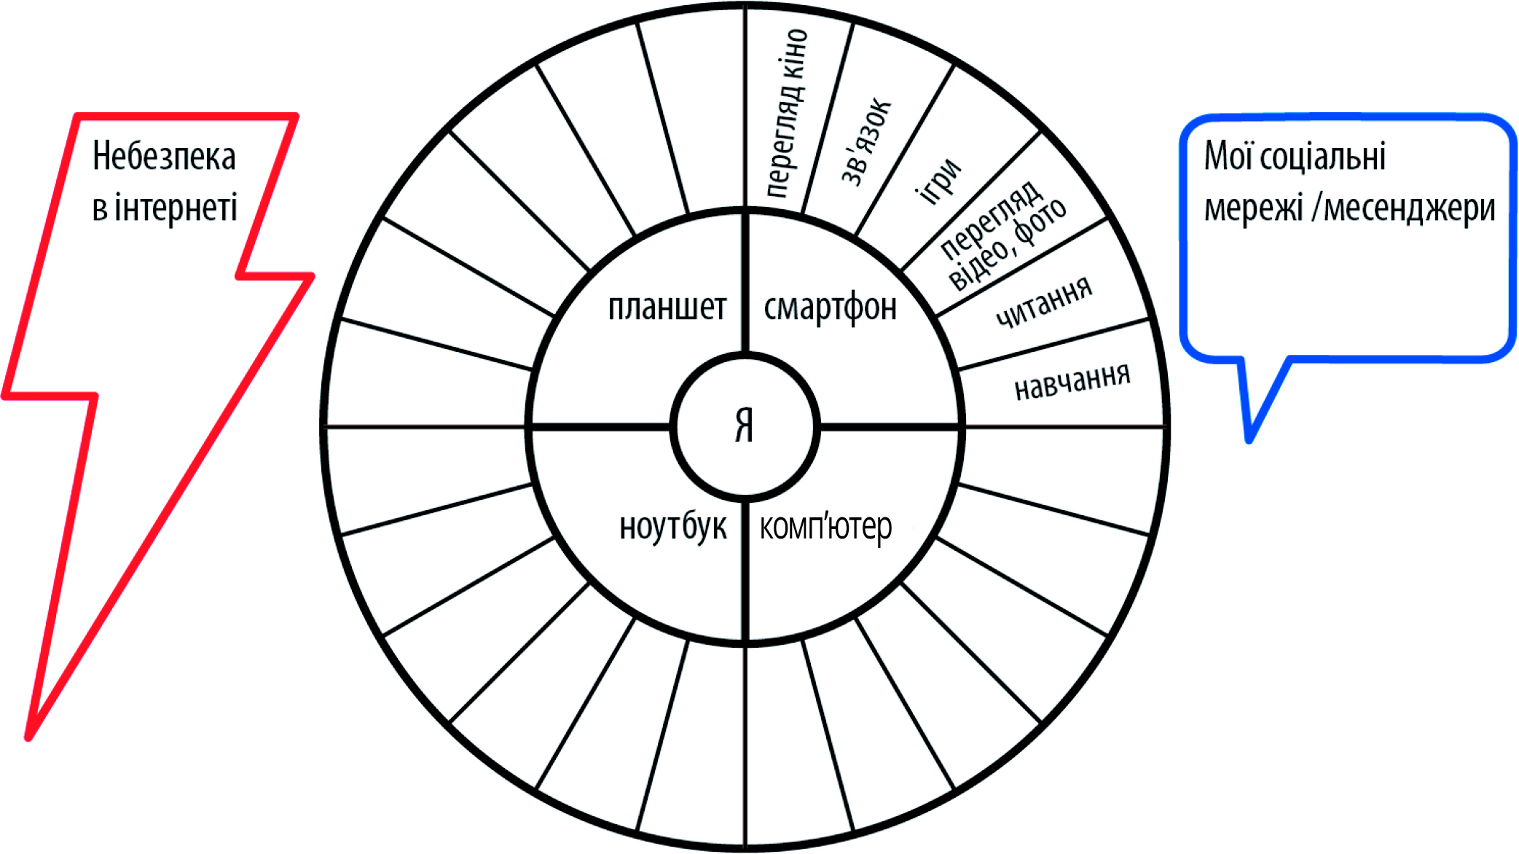
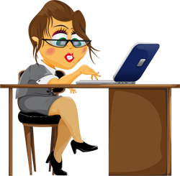
Індивідуальна робота За допомогою схеми визначте свої щоденні онлайн-справи у власному інформаційному просторі (стор. 16). Намалюйте свій власний інформаційний простір.

Slide 14
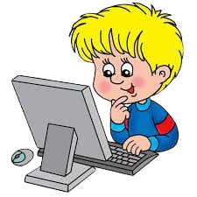
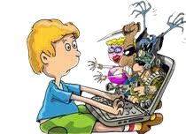
Обговорення результатів
Чи подобається тобі твій власний інформаційний простір? 
Чи було щось, що здивувало, після того як ви намалювали малюнок? 
Яку частину малюнка було заповнювати найважче/найлегше?
Чого не вистачило в запропонованих варіантах «для чого ти використовуєш інтернет»? 
Чи є для тебе інтернет засобом самовираження? Якщо так, то за допомогою чого?
Як ви визначаєте особисті кордони у власному інформаційному просторі? 
Що є небезпечним для тебе в інтернеті, коли ти «відчиняєш» для інших свою
«інформаційну кімнату»?

Slide 15
Перелік дій, які ти зазвичай виконуєш у мережі:
беру участь в онлайн-опитуваннях
беру участь в онлайн-обговореннях/
дискусіях
веду блог /власний сайт
маю профіль у соціальних мережах
відвідую соціальні мережі
замовляю послуги онлайн
переглядаю сторінки
залучаюся до створення рейтингів продуктів

Slide 16
Перелік дій, які ти зазвичай виконуєш у мережі:
переглядаю/
завантажую відео, музику, тексти
коментую пости
читаю та пишу пости / статті / сторіз
розпочинаю онлайн-флешмоби
купую товари онлайн
розміщую світлини, сторіз
реагую на фото / пости /
сторінки
розміщую інформацію на своїй сторінці в соціальних мережах

Slide 17
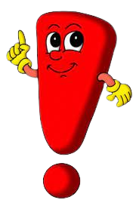
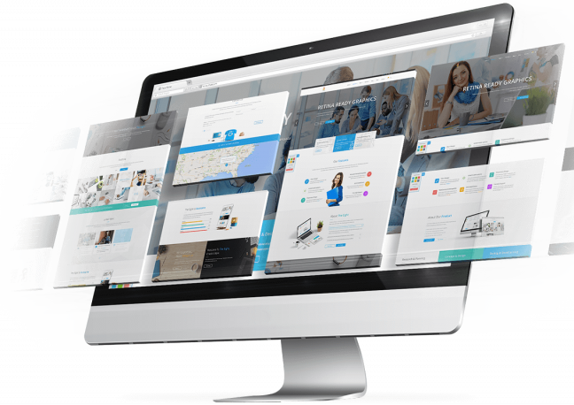
Це цікаво знати!
Згідно законодавства України, приватне життя в інформаційному контексті включає в себе конфіденційність комунікацій, зокрема секретність телефонних розмов, електронної пошти та інших форм спілкування; інформаційну недоторканність приватного життя, зокрема персональних даних в інтернеті. До персональних даних відносяться:
- ім’я та прізвище;
дата та місце народження;
сімейний стан;
паспортні дані;
професія;
контактні дані, тощо.

Slide 18
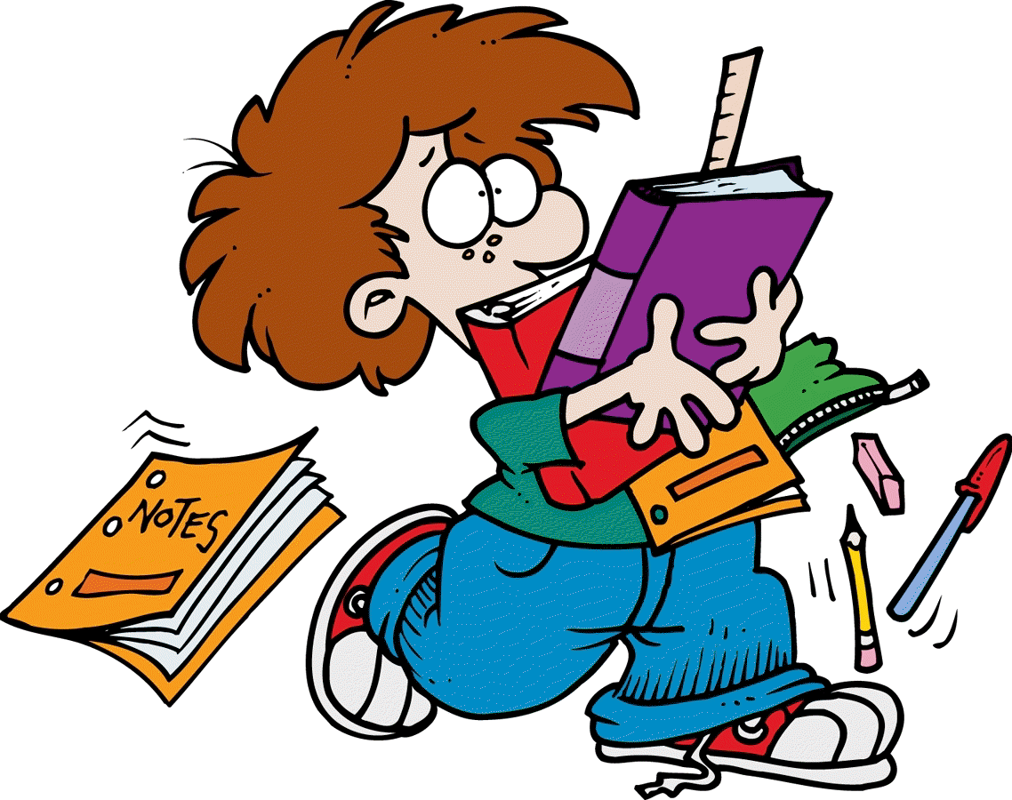
Це цікаво знати!
Разом із тим, паролі та акаунти не є персональними даними, адже не несуть ніякої конкретної інформації про особу. Але вони можуть бути використані в скоєнні віртуальних злочинів. Такі дані можуть ставати загальнодоступними тільки зі згоди користувача та видалені при першому ж їх проханні.
Категорія «персональні дані» охоплює не лише друковану текстову інформацію, а й зображення людини (фотографії, відео й голос), зокрема зафіксовані в громадських місцях.

Slide 19
Це цікаво знати!
Право на приватність гарантується Конституцією України. Зокрема, ст. 31 гарантує комунікаційну приватність (таємницю листування, телефонних розмов, телеграфної та іншої кореспонденції), ст. 32 — інформаційну приватність («ніхто не може зазнавати втручання в його особисте і сімейне життя, крім випадків, передбачених Конституцією України», «не допускається збирання, зберігання, використання та поширення конфіденційної інформації про особу без її згоди»).
Водночас на період дії правового режиму війни
або воєнного стану можуть обмежуватися конституційні права і свободи людини і громадянина, зокрема ст. 31–32.

Slide 20
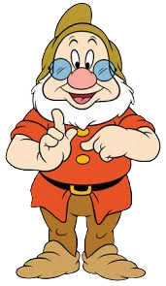
Розгадайте ребус
’
’
’
’
’
’
’
3
Блогінг

Slide 21
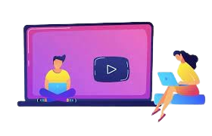
Інформація
Блог, блоґ (англ. «мережевий журнал чи щоденник подій») — це вебсайт, головний зміст якого — регулярно додавані записи, зображення чи мультимедіа. Для блогів характерні короткі записи тимчасової значущості.

Slide 22
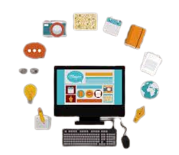
Словничок
Блогерами називають людей, які ведуть блог.
Сукупність всіх блогів в Інтернеті прийнято називати блогосферою.
Пост (окреме повідомлення блогу) має заголовок, дату публікації, зміст (інформаційне наповнення блогу). Як правило, до кожного посту читачі можуть залишити коментарі (відгуки до публікації) за допомогою простої Web-форми.

Slide 23
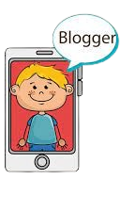
Це цікаво знати!
За версією газети Вашингтон профайл, першим блогом вважають сторінку Тіма Бернерса-Лі, де він, починаючи з 1992 року, публікував новини.
Влітку 1996 року автор одного з перших онлайн-щоденників Джастін Голл написав у своєму щоденнику, що, в обмін на місце для ночівлі, навчить створювати вебсторінки, і вирушив у подорож Сполученими Штатами. Вперше термін «веблог» у 1997 використав блогер Йорн Бергер, а в 1999 Пітер Мергольц розбив цей термін на «we blog» («ми бложимо»).
Відмінністю блогів від щоденникових записів є те, що перші зазвичай передбачають сторонніх читачів, які можуть вступити в публічну дискусію з автором (наприклад, у коментарях до запису).

Slide 24
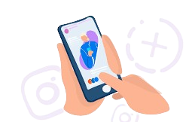
Словничок
Сторіз — це фото чи короткі відео (тривалістю до 15 секунд) у соціальних мережах, які доступні для перегляду 24 години, після чого архівуються або видаляються.

Slide 25
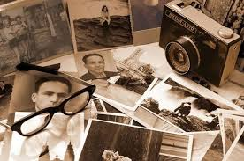
Словничок
Фотографія (від грец. – світло та пишу) – це сукупність різноманітних науково-технічних засобів і технологій, які мають на меті реєстрацію поодиноких довготривалих зображень об’єктів за допомогою світла.

Slide 26
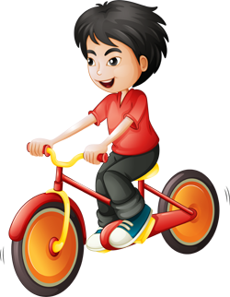
Робота з підручником
Опрацювання інформації на стор. 18

Slide 27
Робота в групах
Стор. 19, вправа 3.
Розгляньте таблицю і перемалюйте її в зошит.
Заповніть 1 колонку до перегляду.
Перегляньте відео:
https://drive.google.com/drive/folders/1EFfFPa7HPBiznbFcgoFsh23LmHmGW61x
Що вам відомо з теми «Права дітей в інтернеті»? (заповнити до перегляду) | Що нового ви дізналися з відео або що викликало запитання під час перегляду? (заповнити після перегляду)

Slide 28
Обговорення переглянутого відео
Яка інформація з відео була вам відома?
Що нового ви дізналися з відео? 
Як ви зрозуміли поняття «персональні дані»?
Наведіть приклади, що можна вважати персональними даними .
Чи залишились питання щодо інформації, поданої у відео? 
У який спосіб поради, надані у відео, зберігають приватність вашого інформаційного простору?

Slide 29
Робота в групах
Заповніть 2 колонку.
Що вам відомо з теми «Права дітей в інтернеті»? (заповнити до перегляду) | Що нового ви дізналися з відео або що викликало запитання під час перегляду? (заповнити після перегляду)

Slide 30
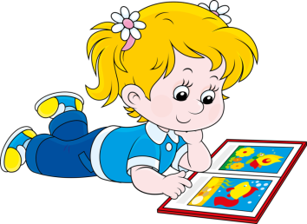
Робота з підручником
Ситуації
Шляхи вирішення
1
а
Стор. 20, вправа 4: встановіть відповідність між ситуацією, яка стосується приватного простору, приватній інформації та шляхами їх вирішення.
Людина зламала чужий акаунт і публікує пости від чужого імені
Зробити скрин та звернутись онлайн до кіберполіції
б
2
Людина розмістила фото без згоди осіб, які на ньому зображені
Звернутись до батьків
про допомогу
в
3
Людину шантажують поширенням приватної інформації та вимагають грошей
Зробити скрин та звернутися за телефоном 102 або до відділку поліції
г
Людина залишила свій акаунт відкритим. Інші використали його, щоб залишити образливий коментар
Видалити інформацію, якщо не ви її розмістили і зробити відповідне пояснення на сторінці
4
д
Блокувати
користувачів у соцмережі чи месенджері
5
Людина розмістила в себе на сторінці неправдиву інформацію, образливі чутки про інших
Повідомляти про контент з використанням опції «Поскаржитись на контент» у соцмережі чи месенджері
6
Людині погрожують, переслідують у приватному спілкуванні онлайн
е

Slide 31
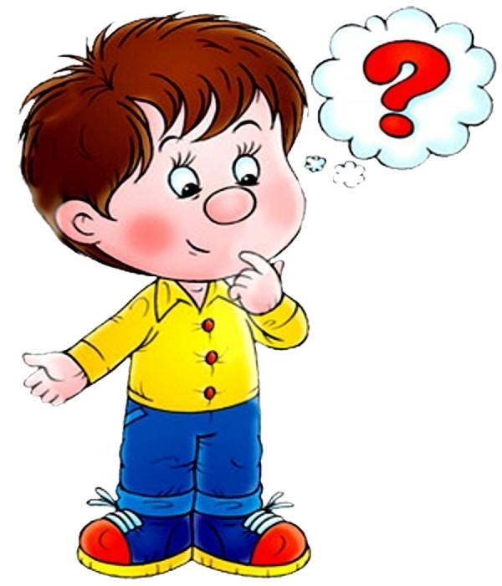
Поміркуйте!
Зваж негативні та позитивні наслідки розміщення в інтернеті своєї персональної інформації. «Поклади» на одну шальку негативні наслідки, на іншу позитивні. Визнач, що переважило.

Slide 32
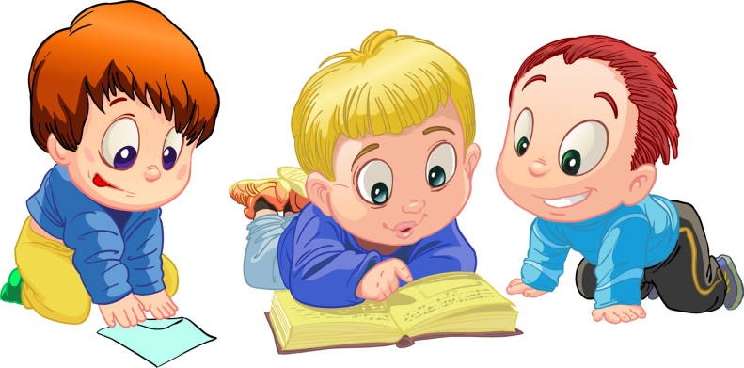
Обговорення
Які наслідки – негативні чи позитивні – було легше визначити? Чому?
Як ви визначили, що є негативним наслідком, а що – позитивним?
Чи були у вас випадки, коли той самий наслідок ви розглядали і як позитивний, і як негативний? Якщо так, то наведіть приклад.

Slide 33
Робота з підручником
Стор. 21 – 23.

Slide 34
Обговорення
Чи стикались ви з такими ситуаціями, про які ви щойно прочитали?
Чи постили ви світлини без згоди?
Як ви будете вчиняти тепер?
Чи пам’ятаєте ви правила мережевого етикету?

Slide 35
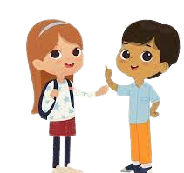
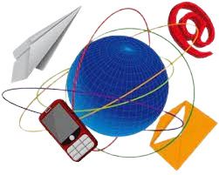
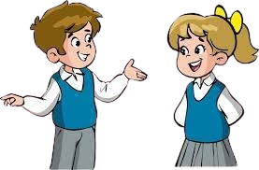
Вправа «Ситуації»
Обговорення ситуації за таким алгоритмом: 
Чи порушено право на приватність? Так або ні? 
Якщо це порушення, то до яких наслідків воно може призвести? 
Як це може вплинути на саму людину? 
Як треба було вчинити, аби не зачіпати право на приватний інформаційний простір або щоб захистити його?

Slide 36
Вправа «Ситуації»
Ситуація 1: Дівчина розмістила на своїй сторінці в соціальній мережі скріншот листування з однокласником, який ділився з нею своїми почуттями до дівчини з тієї самої школи.

Slide 37
Вправа «Ситуації»
Ситуація 2: Хлопець підібрав пароль від месенджеру свого знайомого та від його імені листується з іншими людьми.

Slide 38
Вправа «Ситуації»
Ситуація 3: Дівчина розмістила фотографії зі святкування дворіччя її молодшої сестри. На фото в будинку її батьків були зображені її дорослі родичі, молодші брати та сестри. Фотографії «лайкнули» понад 80 друзів.

Slide 39
Вправа «Ситуації»
Ситуація 4: Батьки крадькома перевіряють історію перегляду в браузері та роблять копії її чатів з іншими людьми.

Slide 40
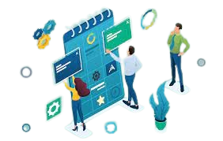
Вправа «Ситуації»
Ситуація 5: Хлопець написав слова до пісні та здав їх як творчу роботу для отримання оцінки. У закладі освіти вирішили, що слова до пісні чудові, і розмістили їх на сторінці закладу освіти без відома хлопця.

Slide 41
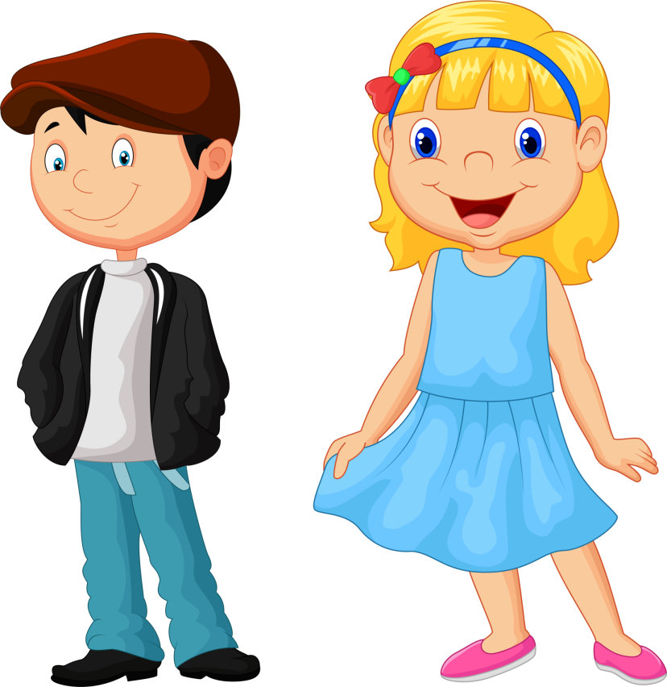
Поміркуйте!
Зробіть самоаналіз власної поведінки в інтернеті за допомогою мішені: вправа 7 стор. 23.

Slide 42
Закріплення вивченого матеріалу
Гра «Знайди пару»
https://learningapps.org/watch?v=p24dkp3ct24

Slide 43
Дошка настрою

Slide 44
Домашня робота
Складіть і запишіть у робочий зошит правила користувача в інтернеті.

Slide 45
Джерела та література
https://www.calameo.com/read/006191963f1754ce2c2ab
https://pidruchnyk.com.ua/2645-kultura-dobrosusidstva-6-klas-aradzhyoni.html
https://vseosvita.ua/news/yak-zakhystyty-sebe-ta-ditei-v-informatsiinomu-prostori-pid-chas-viiny-67173.html
https://uk.wikipedia.org/wiki/%D0%86%D0%BD%D1%84%D0%BE%D1%80%D0%BC%D0%B0%D1%86%D1%96%D0%B9%D0%BD%D0%B8%D0%B9_%D0%BF%D1%80%D0%BE%D1%81%D1%82%D1%96%D1%80
Культура добросусідства : підручн. Для 6 класу закладів загальної середньої освіти / М. Араджионі, Л. Гретченко, О. Козорог, Н. Лебідь, В. Потапова., І. Унгурян, З. Філон-чук – К. : Видавничий дім «Основа», 2023. – 143 с. : іл.

